Slide 1
ТВОРЧЕСТВО А.И.КУПРИНА В ИЗУЧЕНИИ ПОВСЕДНЕВНОЙ ЖИЗНИ РАБОЧИХ ДОНБАССА XIX в.
Краснякова Юлия Игоревна
ассистент кафедры истории Отечества ГОУ ВО ЛНР «ЛГПУ»

Slide 2
Юрий Александрович Поляков
Художественная литература исторического жанра: романы, повести и поэмы, отражающие далекое прошлое человечества является одним из самых эффективных и доступных каналов проникновения исторических знаний в широкие массы.

Slide 3
Александр Иванович Куприн 1870-1938 гг.

Slide 4
Художественная литература в изучении повседневной жизни 1. Живое изображение исторических событий, изучение которых преду­смотрено школьной программой; 2. Образы исторических деятелей и изображение народных масс; 3. Картинное описание обстановки, в которой разворачиваются события прошлого.

Slide 7
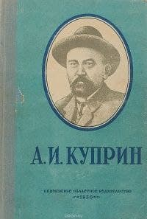
Очерки «в главной шахте» «В огне» «рельсопрокатный завод»

Slide 9
молох

Slide 10
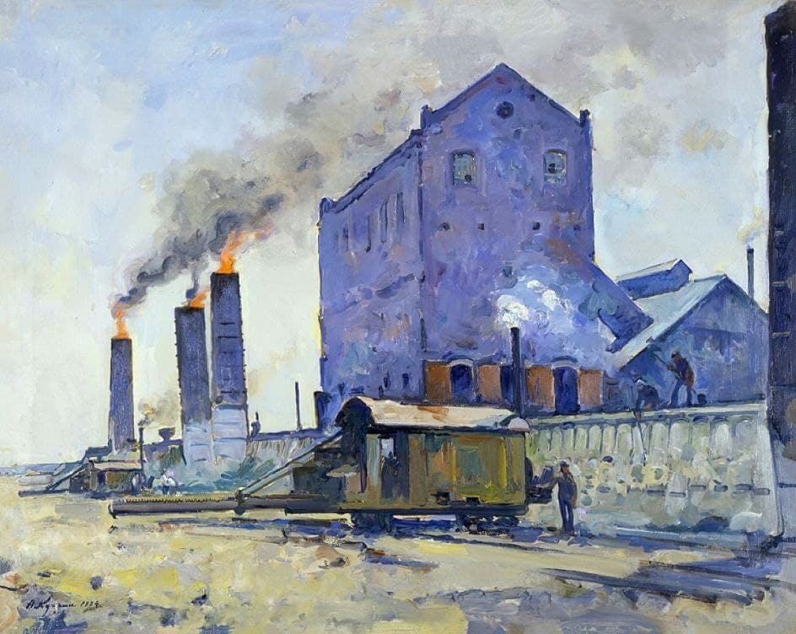
Образ завода

Slide 11
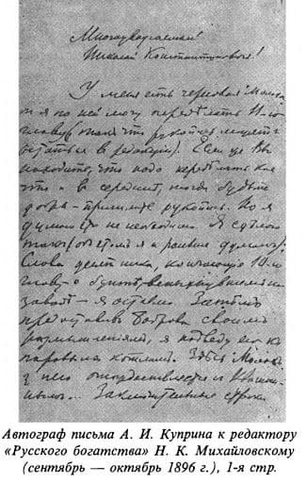

Slide 12
Длинные красные закопченые сверху трубы изрыгают, не останавливаясь ни на секунду, клубы черного, грязного дыма. Еще издали слышен частый звон молотов, бьющих по железу, и протяжный грохот цепей, и эти тревожные металлические звуки принимают какой-то суровый, неумолимый характер среди тишины ясного, улыбающегося утра

Slide 13
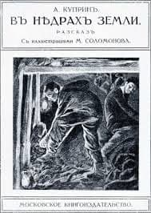

Slide 14
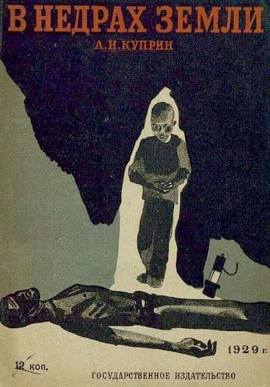
«Васька до сих пор не может привыкнуть к угольной работе и к шахтерским нравам и обычаям. Величина и сложность шахтенного дела подавляет его бедный впечатлениями ум, и, хотя он в этом не дает себе отчета, шахта представляется ему каким-то сверхъестественным миром, обиталищем мрачных, чудовищных сил.

